Slide 1
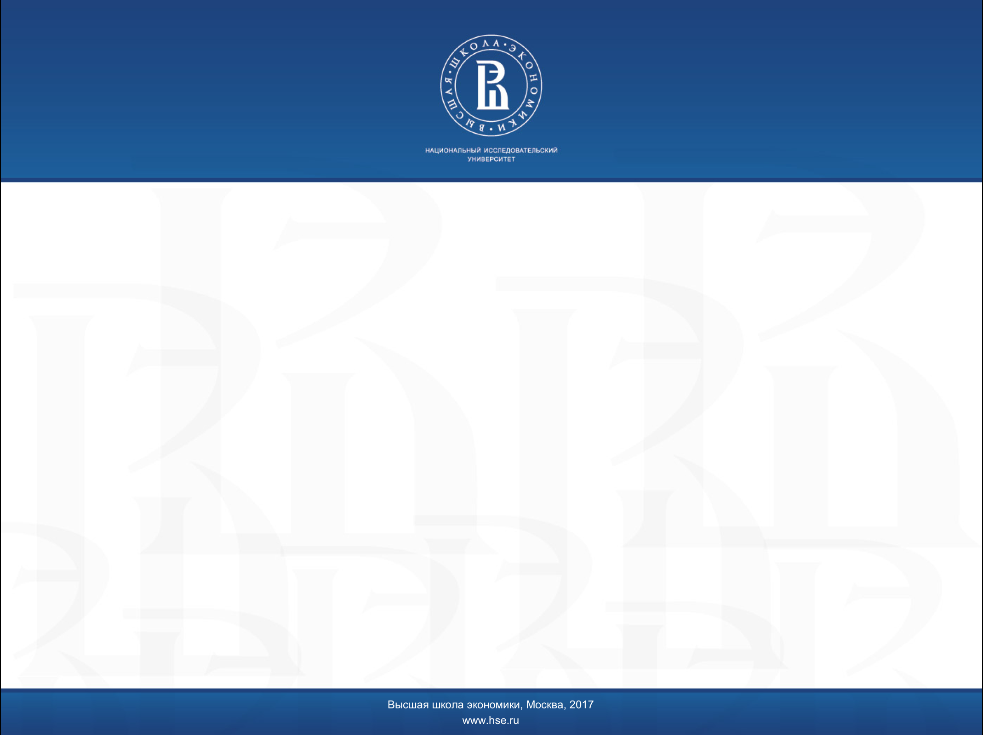
Факультет компьютерных наук Департамент программной инженерии Курсовая работа Беспроводная система управления домашними устройствами на платформе Android и Arduino
Выполнил студент группы БПИ161
Головко Кирилл Михайлович
Научный руководитель:
ПРОФЕССОР ДПИ ФКН, К Ф.-М. Н.
Агамирзян Игорь Рубенович
Высшая школа экономики, Москва, 2017
www.hse.ru
Notes:
Должности – профессор каф. УРПО || доцент каф. УРПО || преподаватель каф. УРПО
Ученые степени: д.т.н. || д.ф.-м. н. || к.т.н. || к ф.-м. н.

Slide 2
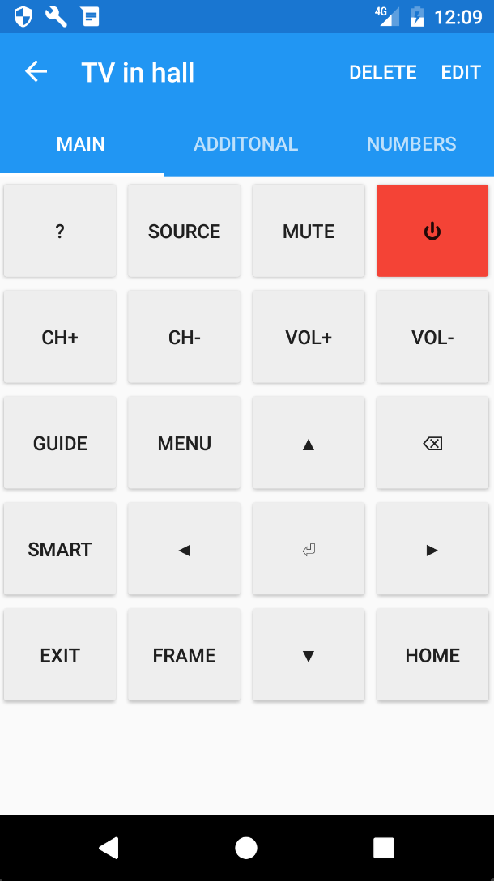
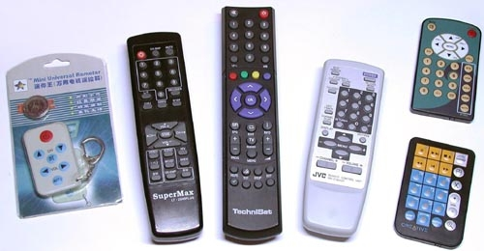
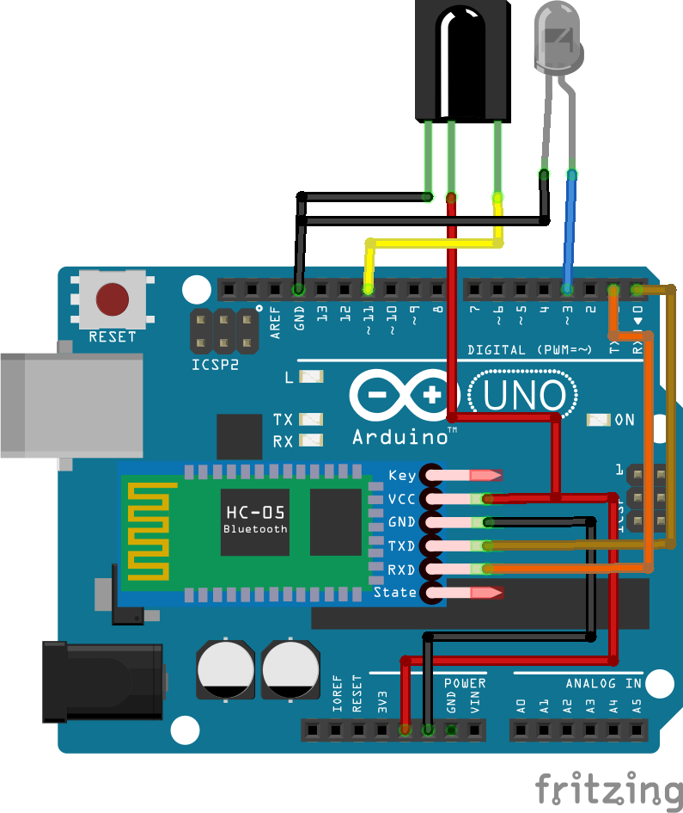
ДЛЯ ЧЕГО НУЖНА ПРОГРАММА?
фото
Заменить множество реальных пультов дистанционного управления одним приложением, для использования на смартфоне, имеющим Bluetooth интерфейс, и специальным управляющим устройством, подключаемом по Bluetooth и реализующем инфракрасный интерфейс.
фото
фото
Высшая школа экономики, Москва, 2017

Slide 3
ОСНОВНЫЕ ПОНЯТИЯ, ОПРЕДЕЛЕНИЯ, ТЕРМИНЫ
Xamarin.Forms – кроссплатформенный Фреймворк для создания визуальных приложений для мобильных устройств под управлением Android, Windows Phone и IOS на языке программирования C#.
Arduino – программируемый микроконтроллер с программируемыми аппаратными вводами и выводами.
Bluetooth – аппаратно-программный способ обмена данными между устройствами.
Управляющее устройство(в данной работе) – Устройство для реализации инфракрасного интерфейса на базе Arduino.
Управляемое устройство(в данной работе) – Устройство, использующее для управления инфракрасный пульт дистанционного управления
SQLite - Локальная база данных с синтаксисом команд SQL.
Страница Xamarin.Forms – Главный контейнер визуальных элементов, отображаемых на экране, в одном приложении может быть несколько.
Формат JSON – Технология, позволяющая представить сложный объект в виде строки.
фото
фото
фото
Высшая школа экономики, Москва, 2017

Slide 4
ЦЕЛЬ И ЗАДАЧИ РАБОТЫ
Цель работы
Разработать программный комплекс для управления устройствами с инфракрасными каналами управления (с помощью пульта дистанционного управления) для выполнения на смартфонах под управлением Android и управляющем устройстве на базе Arduino (описано в требованиях к составу технических средств в техническом задании программы).
Задачи работы
Разработать способ приема и отправки инфракрасных управляющих сигналов с использованием указанного комплекса технических средств
Разработать способ сохранения на смартфоне сигналов реальных пультов в виде виртуальных пультов
Разработать способ обмена информацией и командами между управляющим устройством и смартфоном
Разработать способ хранения виртуальных пультов когда приложение не запущенно
Разработать способ редактирования названий, категорий, надписей на кнопках виртуальных пультов, выбора их из сохраненных, удаления лишних пультов.
фото
фото
фото
Высшая школа экономики, Москва, 2017

Slide 5

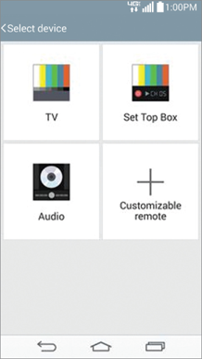
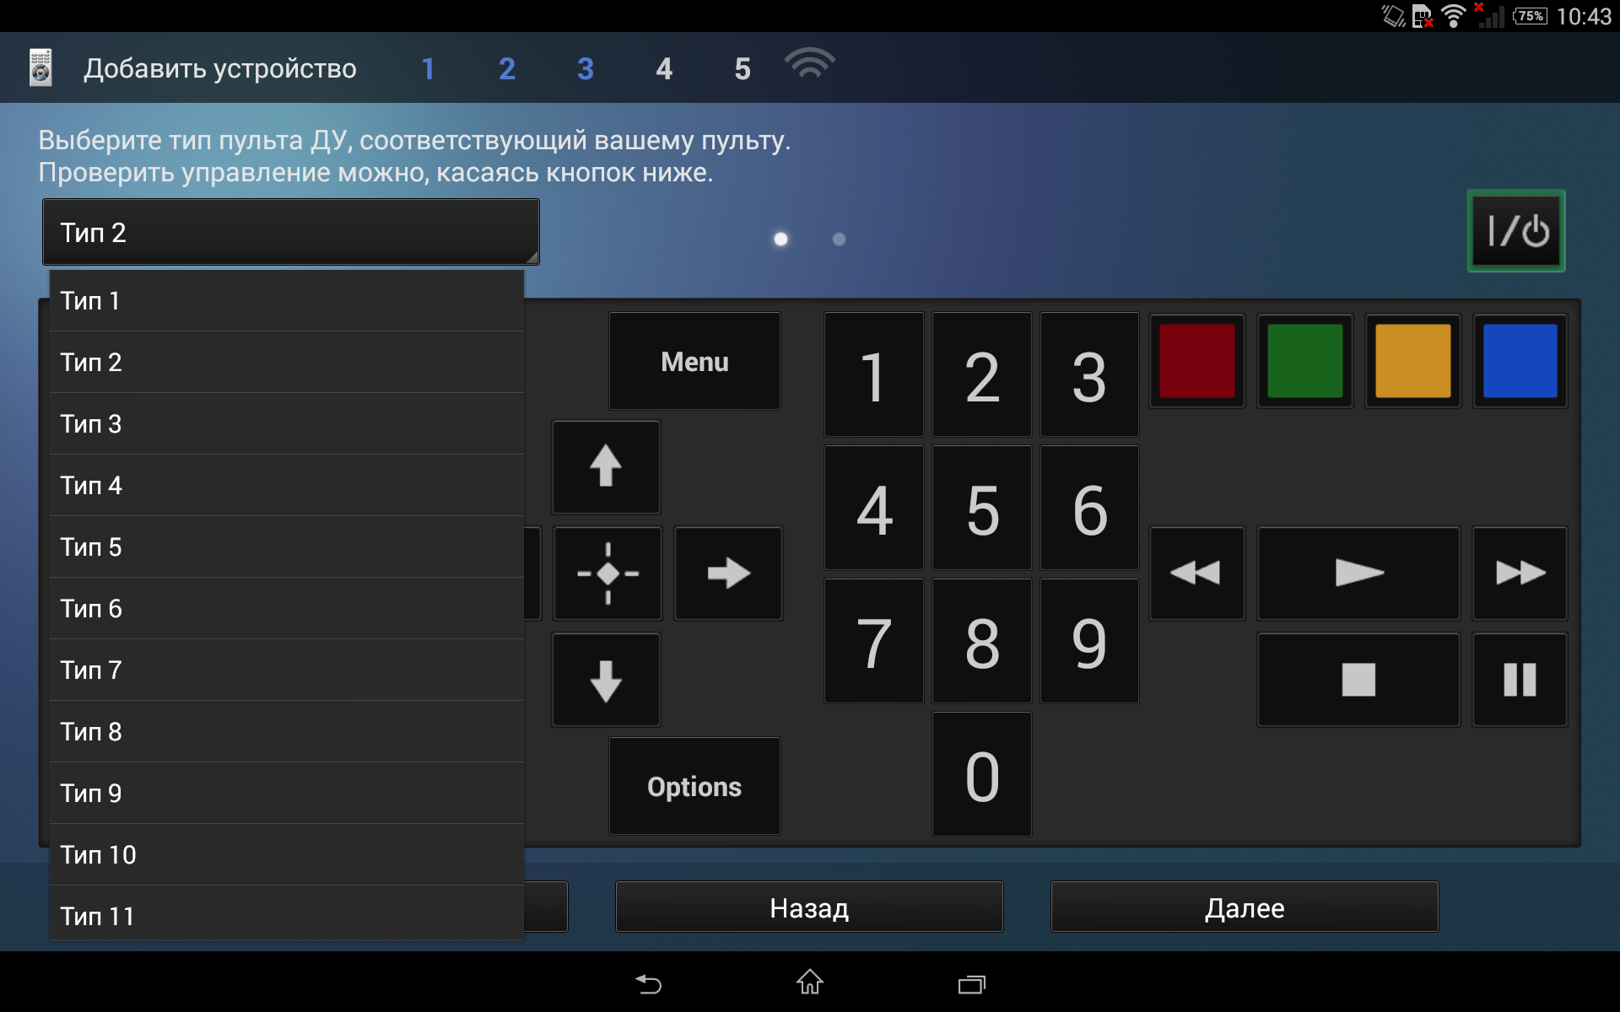

АНАЛИЗ СУЩЕСТВУЮЩИХ РЕШЕНИЙ
LG - QuickRemote
SONY – Дистанционное управление
фото
фото
https://www.sonymobile.com/ru/products/tablets/xperia-z2-tablet/features/#connectivity
фото
https://www.lg.com/us/mobile-phones/VS985/Userguide/349.html
Любительские решения
Пример: https://geektimes.ru/post/255488/
Высшая школа экономики, Москва, 2017

Slide 6
УСТРОЙСТВО УПРАВЛЕНИЯ
Инфракрасный приемник
Инфракрасный диод
фото
Arduino
Bluetooth
модуль
Устройство полностью описано в требованиях к составу технических средств в документации.
фото
Высшая школа экономики, Москва, 2017

Slide 7


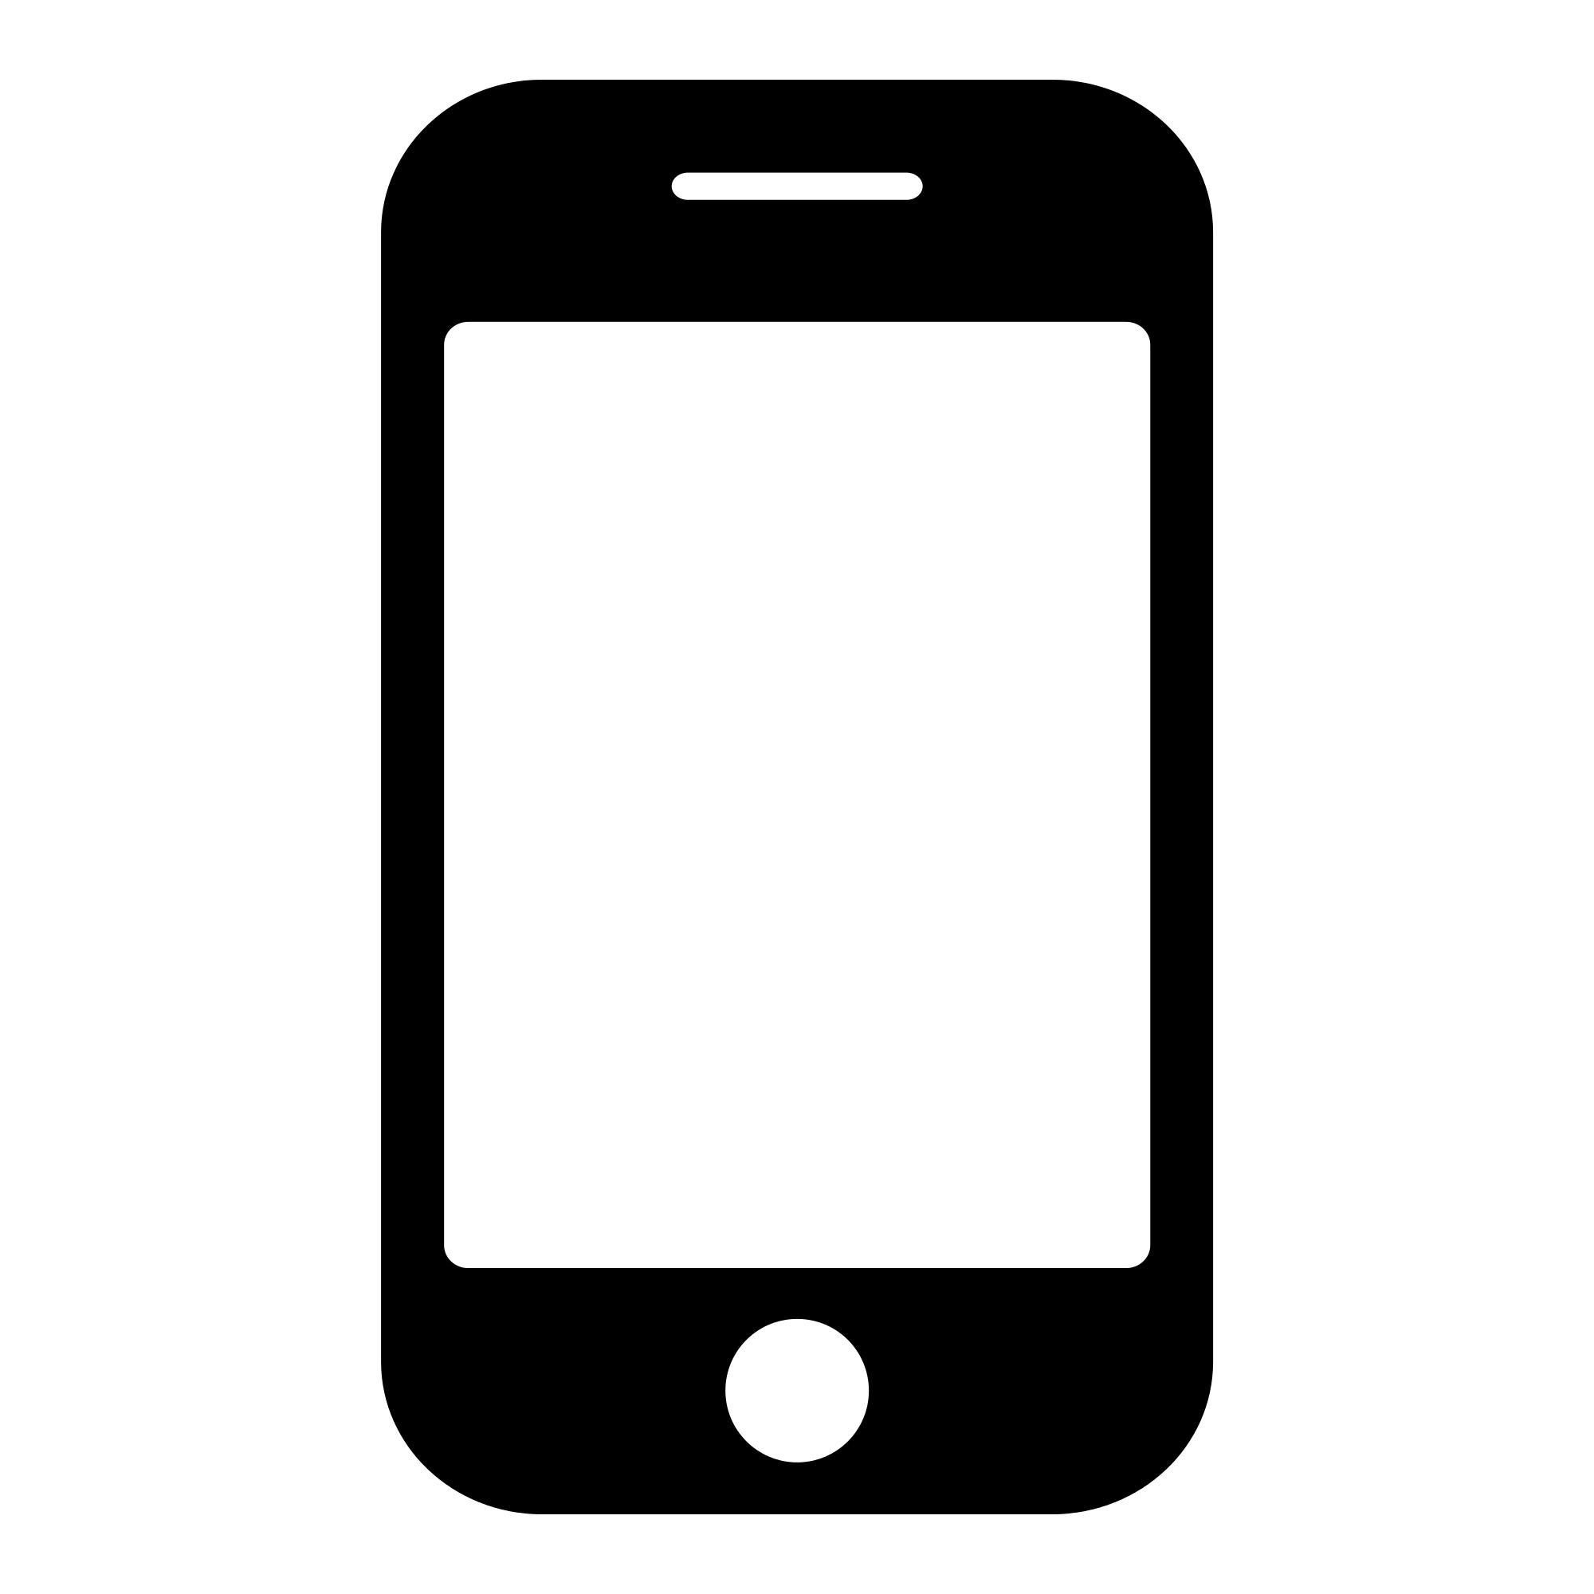
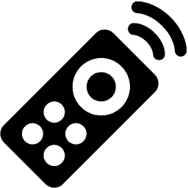

ОБЩАЯ АРХИТЕКТУРА
фото
фото
фото
Высшая школа экономики, Москва, 2017

Slide 8
СТРУКТУРА ДАННЫХ ИНФРАКРАСНОГО СИГНАЛА
Type – тип кодирования, частота передачи и т.п. (Коды используются согласно нумерации, предусмотренной библиотекой IRremote на Arduino для приема и передачи инфракрасных сигналов) (8 бит).
Length – длинна информационной части кода в битах (обычно 32 бита или меньше)
Address – адрес отправки сигнала(обычно 0, максимум 16 бит)
Code – код, несущий управляющую информацию
фото
Сериализация кода для передачи между смартфоном и управляющим устройством
Type
Length
TTT@XXXXXXXXXX@LL@AAAAA
Code
фото
Address
Высшая школа экономики, Москва, 2017

Slide 9


ПУЛЬТ В ПАМЯТИ
Button [] – кнопки с кодами и надписями
Name – название пульта
Category – категория пульта
ID – номер в базе данных
Remote.cs
фото
RemoteToSave.cs
JSONRemote – сериализованный пульт
Category – для ускорения процесса выборки
ID – номер в базе данных
фото
База данных реализована библиотекой SQLite от Newtownsoft для .net
фото
Высшая школа экономики, Москва, 2017

Slide 10
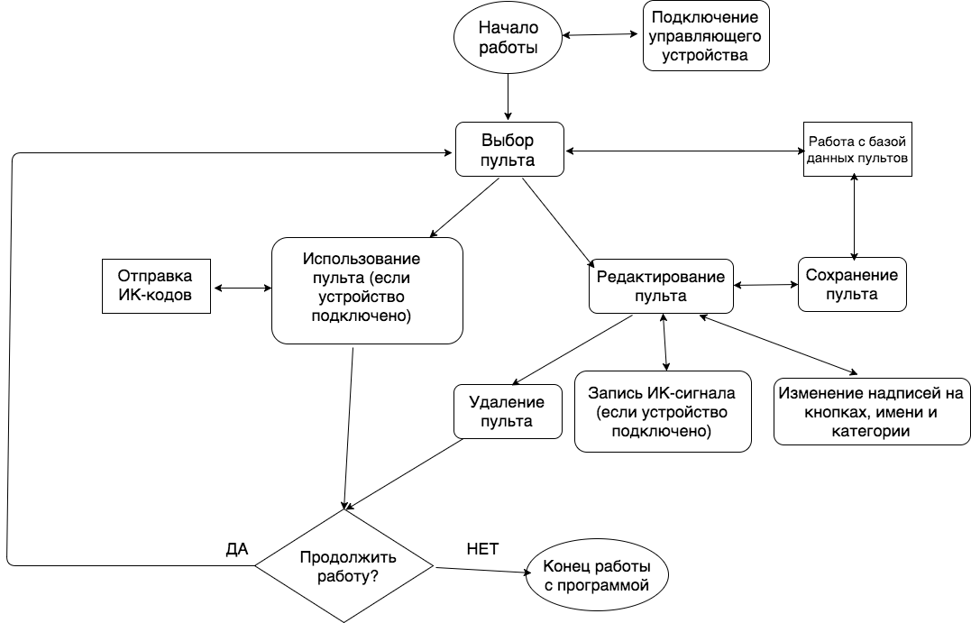
СХЕМА РАБОТЫ НА СМАРТФОНЕ

Slide 11
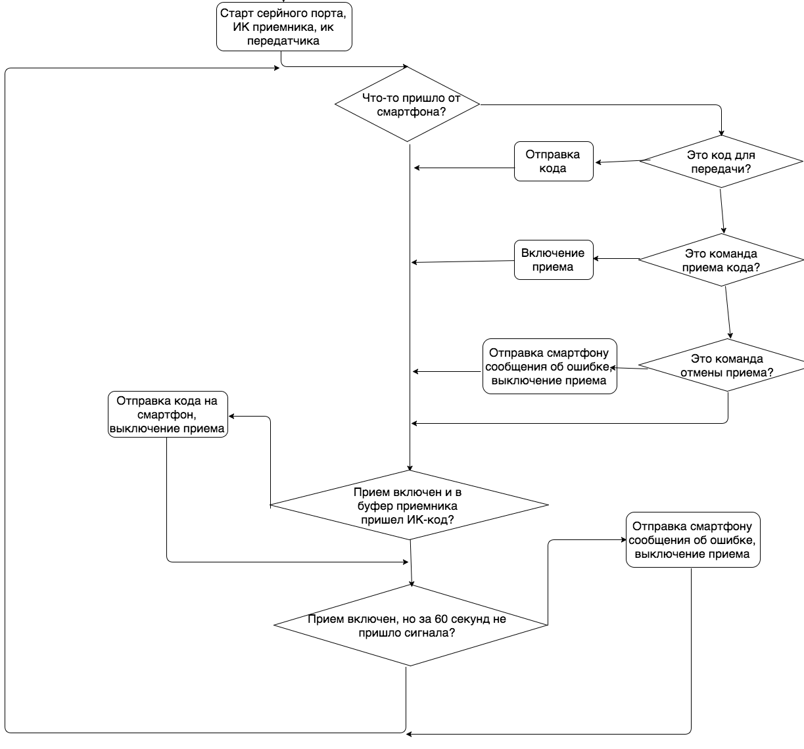
СХЕМА РАБОТЫ НА УПРАВЛЯЮЩЕМ УСТРОЙСТВЕ

Slide 12
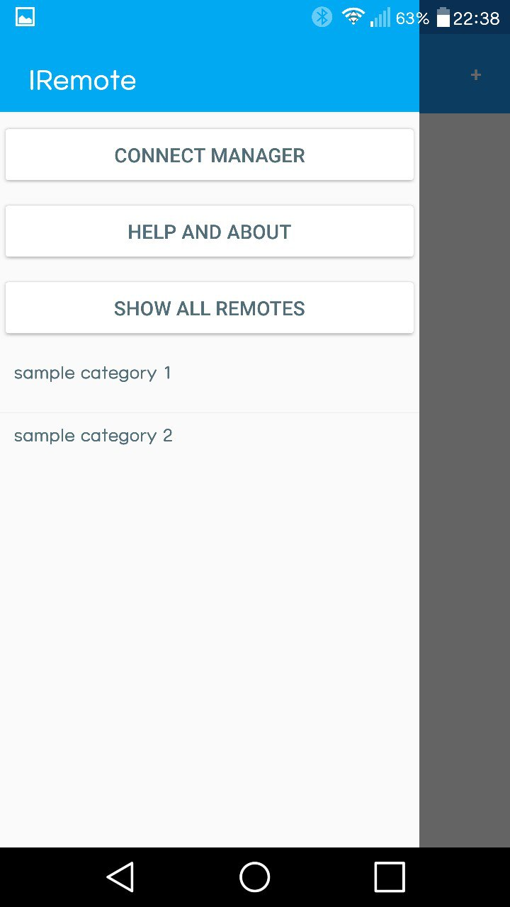
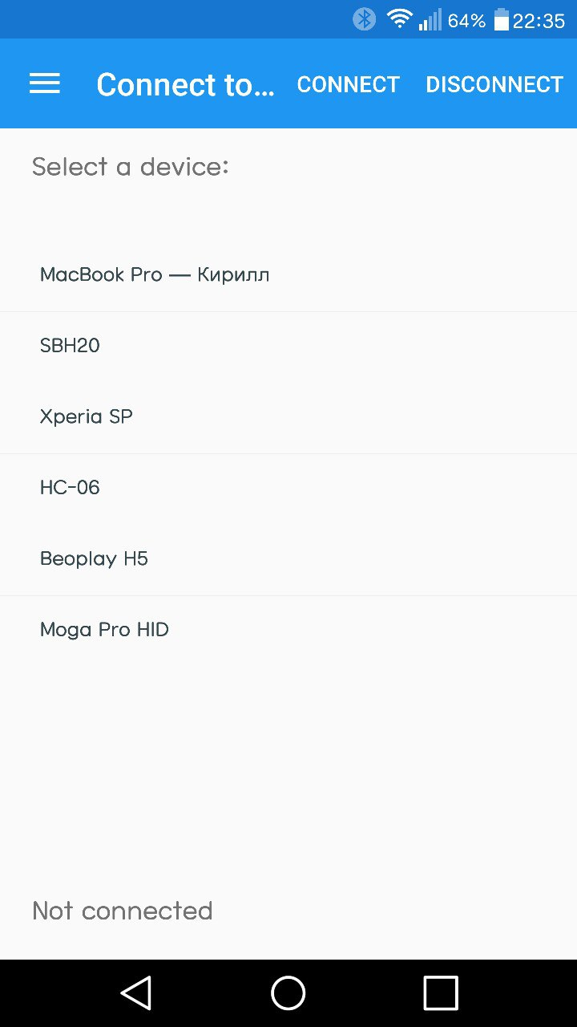
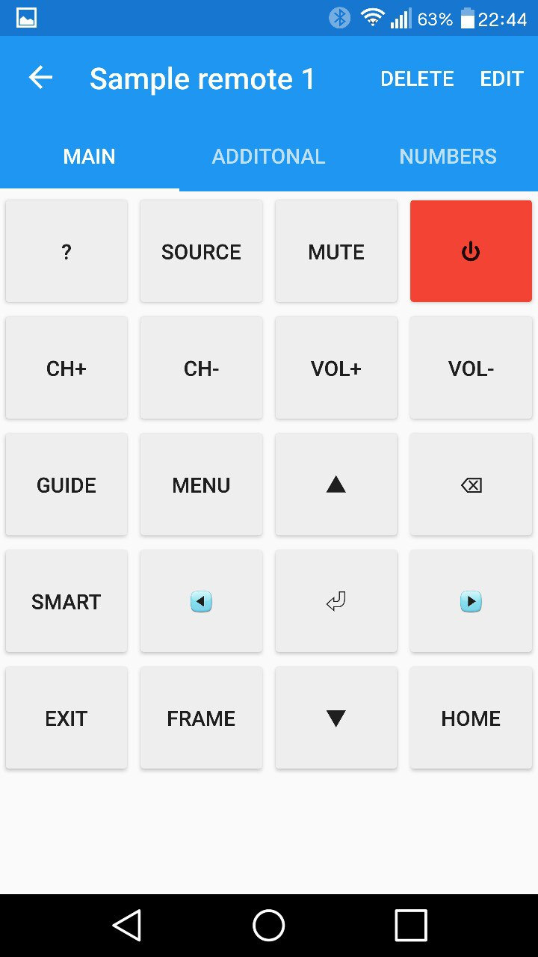
ИНТЕРФЕЙС
Навигация по приложению
Подключение к устройству управления
Вид пульта

Slide 13

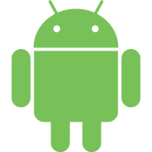


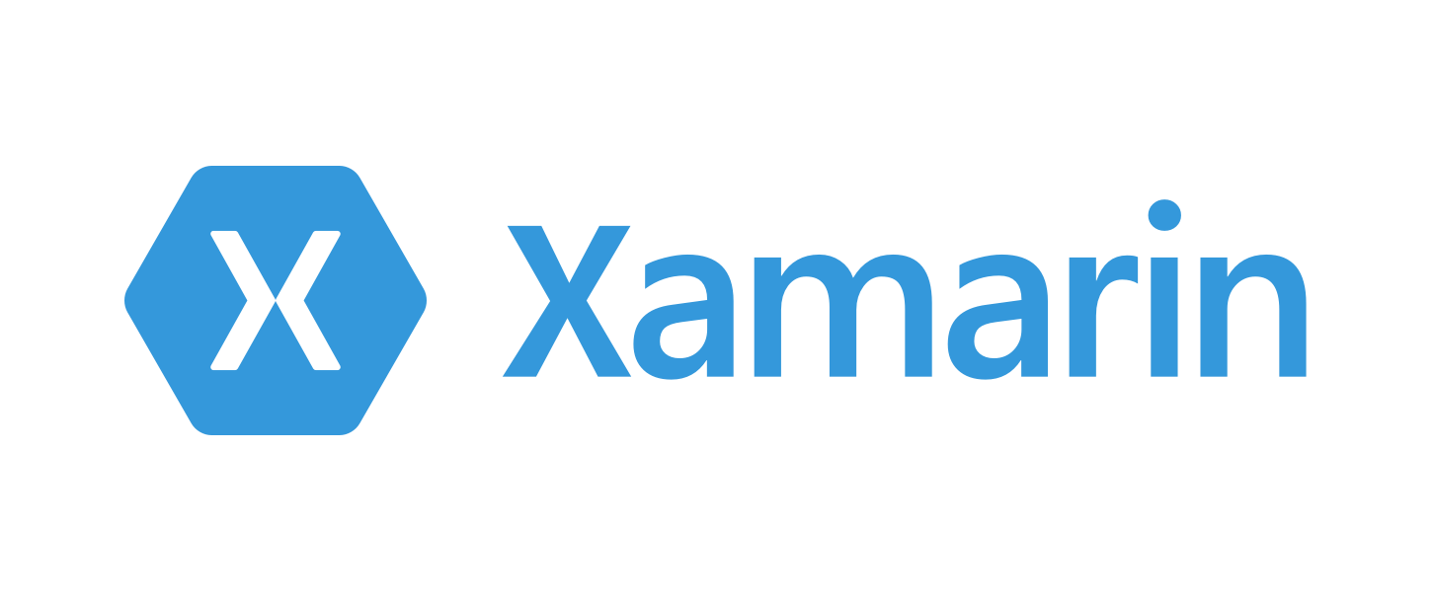
ТЕХНОЛОГИИ И ИНСТРУМЕНТЫ РЕАЛИЗАЦИИ
фото
фото
Библиотека IRremote для Arduino:
https://github.com/z3t0/Arduino-IRremote
фото
Высшая школа экономики, Москва, 2017

Slide 14
ТЕХНОЛОГИИ И ИНСТРУМЕНТЫ РЕАЛИЗАЦИИ
Android | Arduino
C# .NET – основной код приложения | IRremote – прием и отправка инфракрасных кодов
Xamarin.Forms – визуальная часть | С++ - основной управляющий код
JSON.NET – сереализация пультов
SQLite.NET – хранение пультов в базе данных
Android.Bluetooth – обмен данными с Arduino

Slide 15
ОСНОВНЫЕ РЕЗУЛЬТАТЫ РАБОТЫ
Сигналы передаются и отправляются с помощью библиотеки IRremote на Arduino, код выполняется на управляющем устройстве, используются стандартные радиоэлектронные компоненты.
Виртуальные пульты реализуют возможность хранения инфракрасных кодов в виде массива виртуальных кнопок.
Разработан протокол обмена данными между управляющим устройством и смартфоном
Пульты хранятся в базе данных
Реализован интерфейс управления пультами.
фото
фото
фото
Высшая школа экономики, Москва, 2017

Slide 16
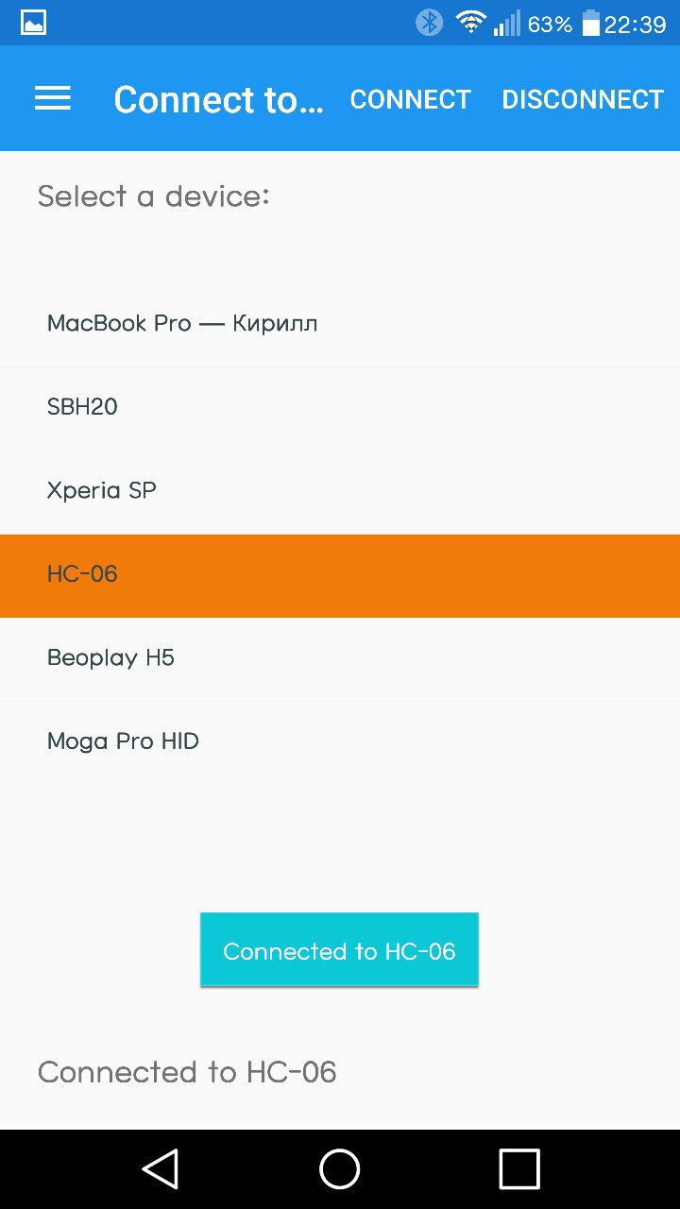
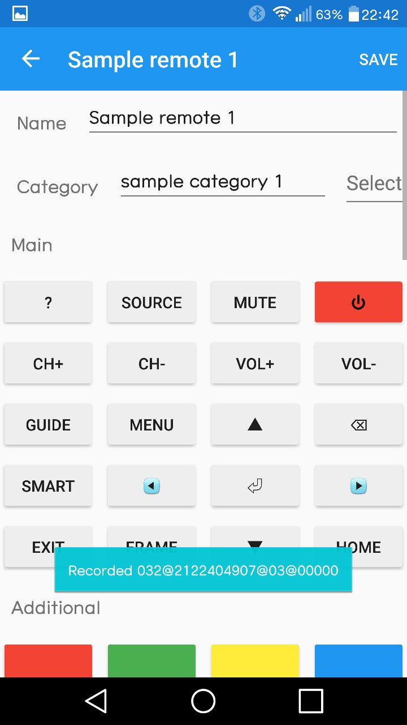
ДЕМОНСТРАЦИЯ РАБОТОСПОСОБНОСТИ
Управляющее устройство подключено
Сигнал записан

Slide 17
ДАЛЬНЕЙШЕЕ РАЗВИТИЕ ПРОЕКТА
Улучшения интерфейса путем выявления самых используемых функций и их размещения в пользовательском интерфейсе в самых удобных местах
Создание онлайн базы данных пультов для возможности их загрузки на смартфон
Портирование приложения на IOS и Windows Phone
Распространение через стандартные магазины выбранных платформ
Переход от прототипа устройства управления к коммерческому варианту, пригодному для распространения
Создание подробных руководств для самостоятельной сборки устройства управления
фото
фото
Высшая школа экономики, Москва, 2017

Slide 18
СПИСОК ИСПОЛЬЗОВАННЫХ ИСТОЧНИКОВ
Подбельский В.В. , Язык C#. Базовый курс: учеб. пособие; Финансы и статистика, 2013.- 408с.
Руководство по языку C# [Электронный ресурс]. URL: https://docs.microsoft.com/ru-ru/dotnet/articles/csharp/index (даты обращения: 09.01.2017-30.04.2017)
Руководство по использованию фреймворка Xamarin и Xamarin Forms, стандартным API [Электронный ресурс]. URL: https://developer.xamarin.com/ (даты обращения: 09.01.2017-30.04.2017)
Руководство по использованию SQLite представленное Xamarin [Электронный ресурс]. URL: https://developer.xamarin.com/guides/xamarin-forms/application-fundamentals/databases/ (даты обращения: 09.01.2017-30.04.2017)
Руководство по использованию JSON.NET [Электронный ресурс]. URL: http://www.newtonsoft.com/json/help/html/Introduction.htm (даты обращения: 09.01.2017-30.04.2017)
Руководство по программированию Arduino [Электронный ресурс]. URL: https://www.arduino.cc/en/Reference/HomePage (даты обращения: 09.01.2017-30.04.2017)
Спецификации Arduino [Электронный ресурс]. URL: https://www.arduino.cc/en/Guide/HomePage (даты обращения: 09.01.2017-30.04.2017)
Библиотека IRremote: Исходные коды, руководства, примеры [Электронный ресурс]. https://github.com/z3t0/Arduino-IRremote (даты обращения: 09.01.2017-30.04.2017)
фото
фото
Высшая школа экономики, Москва, 2017

Slide 19
Спасибо за внимание!
Головко Кирилл Михайлович
kirillgolowko@gmail.com
kmgolovko@edu.hse.ru
Москва - 2017

